Slide 1
UTS DISKRIT
Galih Anggoro Prasetya 22205018 Teknik Informatika
+
3-1

Slide 2
+
UTS Diskrit

Slide 3
SOAL

Slide 4
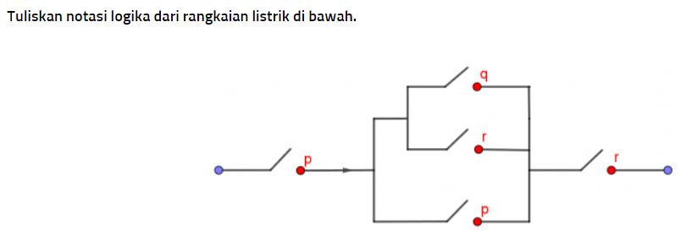
2. Tentukan konvers, invers dan kontraposisi dari pernyataan di bawah ini:
Jika hari ini hujan maka Yayan mengendarai mobil
4.

Slide 5
6. Diketahui pernyataan-pernyataan berikut:
p : Matahari tidak terbit dari timur
q : Matahari terbenam di barat
Tentukan nilai kebenaran dari:
a. ~p ˄ q
b. p ˅ ~q

Slide 6
8.
Diketahui rumus fungsi f(x)=5x–2 Jika f(m)=18 dan f(n)=23 Nilai m+n adalah...
10.
12. Diagram lingkaran di bawah berikut adalah data pekerjaan penduduk sebuah desa.
Jika penduduk desa tersebut 300 orang, banyak pengusaha di desa tersebut adalah...
14.
Grafik fungsi f(x)=2x+2, dengan x∈R adalah

Slide 7
JAWABAN

Slide 8
2. Konvers : q -> p
Invers : ~p -> ~ q
Kontraposisi : ~q -> ~ p
“Jika hari ini hujan maka yayan mengendarai mobil”
Penyelesaian :
Konvers : Jika yayan mengendarai mobil maka hari ini hujan
Invers : Jika hari ini tidak hujan, maka yayan tidak mengendarai mobil
Kontraposisi :Jika yayan tidak mengendarai mobil, maka hari ini tidak hujan

Slide 9
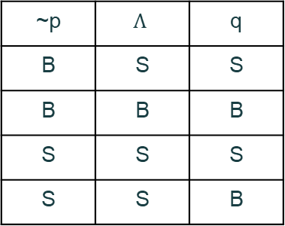
6.
4. P ^(q ^ r v p) ^ r
a.
b.
~p | $$Λ$$ | q
B | S | S
B | B | B
S | S | S
S | S | B
p | V | ~q
S | B | B
S | S | S
B | B | B
B | B | S

Slide 10
8. f(x) = 5x -2
f(m) = 18
5m – 2 = 18
5m = 18 + 2
5m = 20
m = 4

Slide 11
f(n) = 23
5n – 2 = 23
5n = 23 + 2
5n = 25
n = 5
maka nilai m + n = 4 + 5 = 9

Slide 12
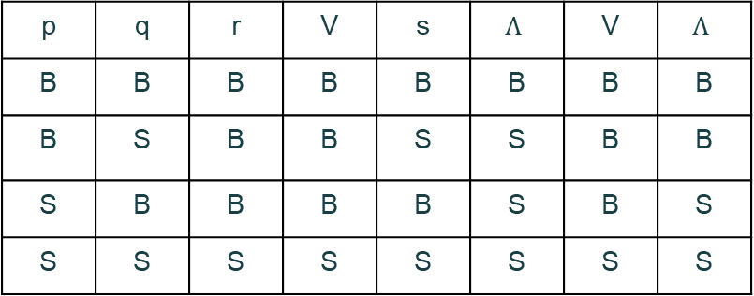
10.
p | q | r | V | s | $$Λ$$ | V | $$Λ$$
B | B | B | B | B | B | B | B
B | S | B | B | S | S | B | B
S | B | B | B | B | S | B | S
S | S | S | S | S | S | S | S

Slide 13
12.
jumlah penduduk = 300 orang
pengusaha = 100% - (20% + 25% + 40%)
= 100% - 85%
= 15%
banyak pengusaha =$\frac{15}{100}$ x 300 orang
= 45 orang

Slide 14

14.
f(x) = 2x + 2
* saat memotong sumbu y (x=0)
f(0) = 2(0)+2
y = 2
titiknya (0-2)
* saat memotong sumbu x (y=0)
0 = 2x+2
2x=-2
x = $\frac{−2}{2}$
x = -1
Titiknya (-1 , 0)

Slide 15
selesai

